Slide 1





Asistent Inteligent în Nutriție
Absolvent: Tălpigă Andrei-Vlad
Coordonator științific: Dobrovăț Anca Mădălina

Slide 2


Motivație
Susținerea unei diete sănătoase.
Simplificarea procesului de monitorizare a caloriilor și macronutrienților.
Crearea unei aplicații gratuite cu acest scop.

Slide 3
Obiectivul lucrării
Promovarea obiceiurilor alimentare sănătoase.
Automatizarea analizei dietei.
Model de clasificare al felurilor de mâncare.

Slide 4
Structura lucrării
Modelul de clasificare
Aplicația Web

Slide 5
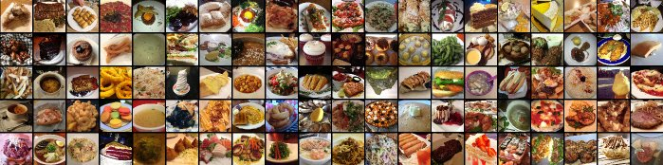
Setul de date
Setul de date Food-101.
Preprocesare, normalizare.
Augmentare.
Notes:
Cazurile reale, gasite in viata reala sunt simulate prin rotiri random.

Slide 6
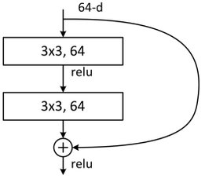
Arhitectura modelului
Încercări cu diverse rețele neurale adânci.
Rețele reziduale.
ResNet-18.
ResNet-50.
Conexiune „skip”
Notes:
Microsoft a inventat retele reziduale cu care au castigat concursul ImageNet.
Skip connections la care prin concatenare nu se pierde informatie.

Slide 7
Configurații (fine-tuning)
Baza (feature extractorul) este reprezentată de ResNet-50 cu greutăți preantrenate.
Ultimul strat fully connected are 101 neuroni ca output.
Combinații de straturi pentru a găsi clasificatorul care oferă cea mai mare acuratețe.
Tehnica de cross validare pentru a găsi parametrii ideali ai optimizatorilor (SGD, Adam, AdamW).
Notes:
Cross validare pe 1 epocă pt a vedea cu ce optimizator scade loss-ul cel mai repede.

Slide 8
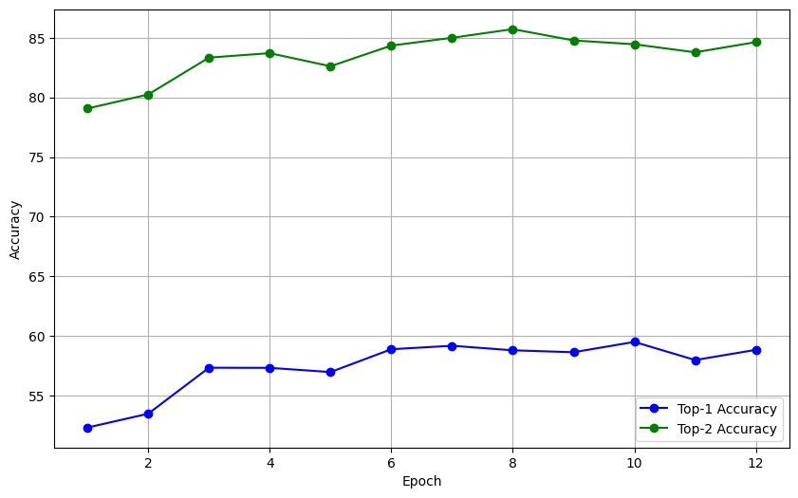
Antrenare și testare
Antrenarea modelului pe 75% din Food-101.
Validarea modelului pe 25% din setul de date.
Testarea pe un alt set de date cu ≈ 100 imagini pe clasă.
Acuratețea modelului ResNet-50 fine-tuned

Slide 9
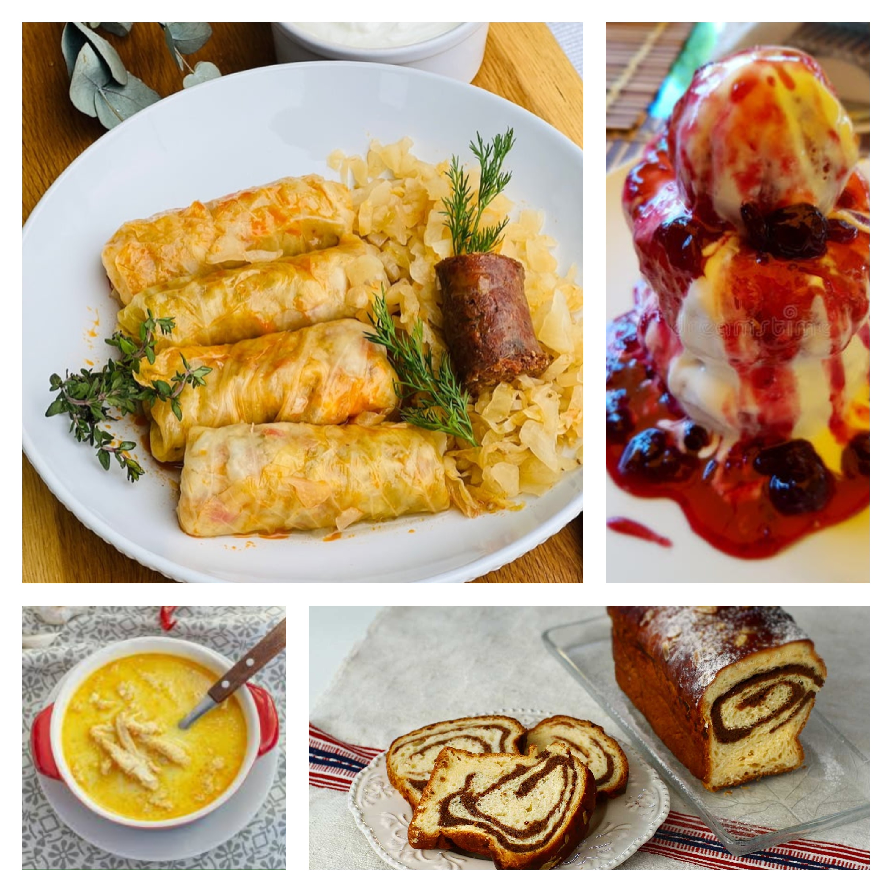
Extinderea modelului
Model pentru recunoașterea claselor din Food-101 + 4 clase de mâncare românească.
Model doar pentru clasificarea mâncărurilor cu specific românesc.

Slide 10
Aplicația Web
Front-End: HTML, CSS, JavaScript.
Back-End: Python, Flask.

Slide 11

Concluzii și perspective
Limitări și probleme întâmpinate.
Îmbunătățiri și idei viitoare.
Notes:
Modelul sa distinga intre feluri similare de mancare
LOGIN page-> HOME -> CALENDAR -> SCAN La final concluzie din paper

